Slide 1
VẬT LIỆU, DỤNG CỤ TRỒNG HOA VÀ CÂY CẢNH TRONG CHẬU
(Tiết 2)

Slide 3
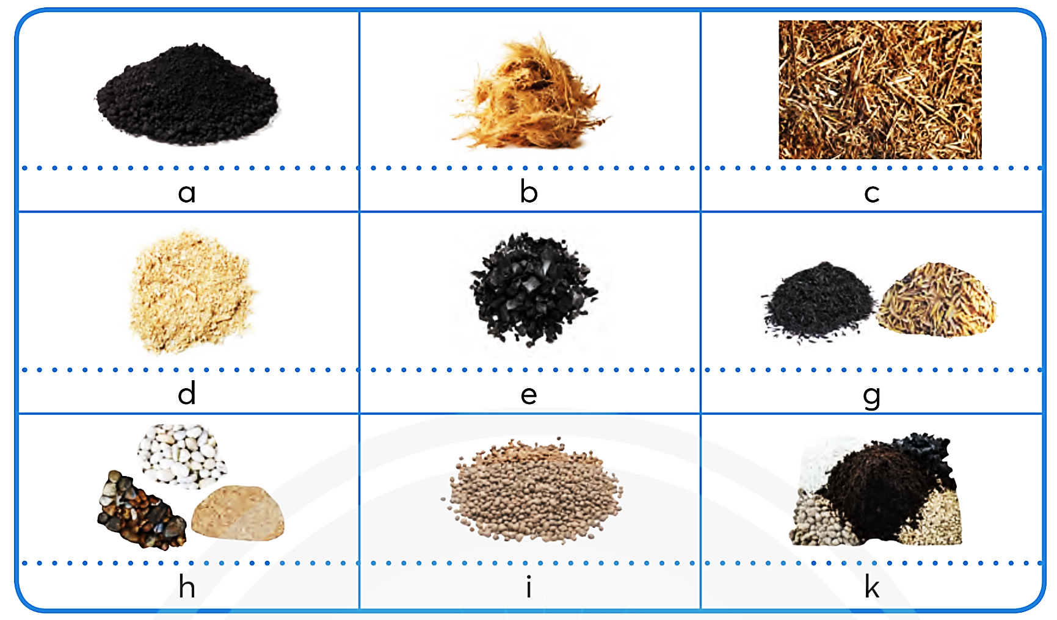
2. GIÁ THỂ TRỒNG HOA VÀ CÂY CẢNH TRONG CHẬU.
Xơ dừa
Vụn than
Mùn cưa
Than bùn
Đất nung (gốm)
Rơm mục
Vỏ trấu, trấu hun
Hỗn hợp
Sỏi, đá nhỏ, cát

Slide 4
Than bùn
Xơ dừa
Rơm mục
Mùn cưa
Vụn than
Vỏ trấu, trấu hun
Sỏi, đá nhỏ, cát
Đất nung (gốm)
Hỗn hợp

Slide 6
Sử dụng giá thể độc lập hoặc phối trộn với nhau với tỉ lệ nhất định theo từng loại cây trồng; việc lựa chọn loại giá thể tuỳ theo nhu cầu về nước của từng loại cây cho phù hợp.

Slide 7
https://zalo.me/g/xmubkw031
https://www.facebook.com/groups/976364306848934

